Slide 1
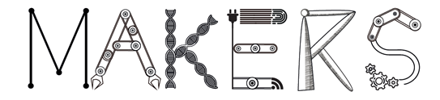
Le frontiere di Industria 4.0 nelle imprese venete
Dejan Pejcic – Università Ca’ Foscari Venezia
Treviso, 07.11.2017
MAKERS - Smart Manufacturing for EU growth and prosperity is a project funded by the Horizon 2020-MSCA- RISE - Grant agreement number 691192.

Slide 2
Schema intervento
Obiettivi
La ricerca
Risultati
Conclusioni
MAKERS - Smart Manufacturing for EU growth and prosperity is a project funded by the Horizon 2020-MSCA- RISE - Grant agreement number 691192.
Notes:
Cyber-physical systems
Increased velocity through the Research-Development-Innovation pipeline

Slide 3
Obiettivi
Conoscenza e diffusione delle tecnologie digitali
Focus stampa 3D
Fattori abilitanti per Industria 4.0
Capitale umano
Internazionalizzazione
Struttura finanziaria
Robotica/automazione
Industrial Internet of Things
Smart products
Stampa 3D
Mixed reality
Big data
Virtualizzazione sistemi IT
MAKERS - Smart Manufacturing for EU growth and prosperity is a project funded by the Horizon 2020-MSCA- RISE - Grant agreement number 691192.

Slide 4
La ricerca
I partner
Centro SELISI Università Ca’ Foscari Venezia
CCIAA Treviso-Belluno
Osservatorio Economico Sociale TV
t2i – trasferimento tecnologico e innovazione
MAKERS - Smart Manufacturing for EU growth and prosperity is a project funded by the Horizon 2020-MSCA- RISE - Grant agreement number 691192.

Slide 5
La ricerca
Le fasi
Questionario on-line – da luglio a settembre 2016
Interviste di approfondimento – da ottobre 2016 a gennaio 2017
Collegamenti con banche dati esterne – da settembre a dicembre 2016
MAKERS - Smart Manufacturing for EU growth and prosperity is a project funded by the Horizon 2020-MSCA- RISE - Grant agreement number 691192.

Slide 6
La ricerca
I numeri
 | Questionari inviati | Risposte | Tasso di risposta
Manifattura | 8.010 | 633 | 8%
Costruzioni | 507 | 51 | 11%
Terziario | 2.810 | 207 | 7%
MAKERS - Smart Manufacturing for EU growth and prosperity is a project funded by the Horizon 2020-MSCA- RISE - Grant agreement number 691192.

Slide 7
Risultati
Diversi gradi di conoscenza e utilizzo
MAKERS - Smart Manufacturing for EU growth and prosperity is a project funded by the Horizon 2020-MSCA- RISE - Grant agreement number 691192.

Slide 8
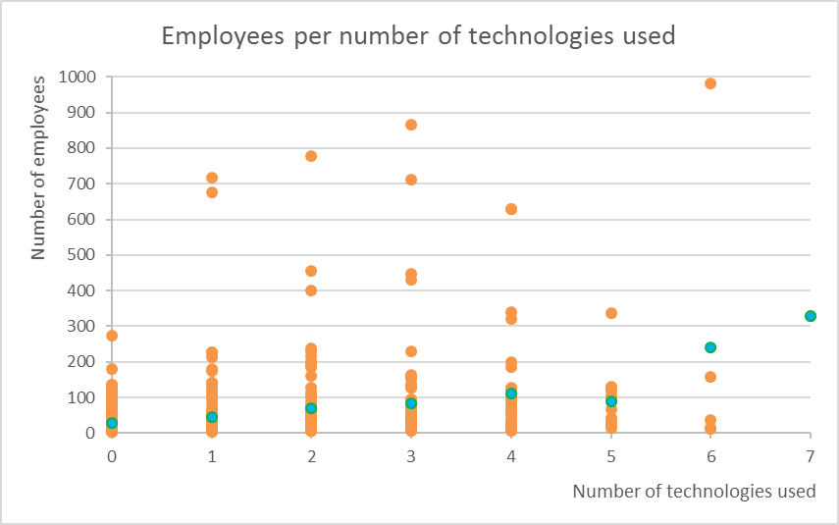
Risultati
Utilizzo multiplo di tecnologie
MAKERS - Smart Manufacturing for EU growth and prosperity is a project funded by the Horizon 2020-MSCA- RISE - Grant agreement number 691192.

Slide 9
Risultati
Principali motivi di utilizzo
MAKERS - Smart Manufacturing for EU growth and prosperity is a project funded by the Horizon 2020-MSCA- RISE - Grant agreement number 691192.

Slide 10
Risultati
Utilizzo della stampa 3D
Fortemente legata alla prototipazione
Importanza crescente dei service di stampa
Prevalentemente bassa intensità di utilizzo
MAKERS - Smart Manufacturing for EU growth and prosperity is a project funded by the Horizon 2020-MSCA- RISE - Grant agreement number 691192.

Slide 11
Risultati
Basso grado di penetrazione della stampa 3D
MAKERS - Smart Manufacturing for EU growth and prosperity is a project funded by the Horizon 2020-MSCA- RISE - Grant agreement number 691192.

Slide 12
Risultati
Motivi di utilizzo della stampa 3D
MAKERS - Smart Manufacturing for EU growth and prosperity is a project funded by the Horizon 2020-MSCA- RISE - Grant agreement number 691192.

Slide 13
Risultati
Fattori abilitanti: capitale umano
Relazione positiva tra adozione tecnologica e capitale umano qualificato
Crescita occupazionale migliore per gli utilizzatori del digitale
MAKERS - Smart Manufacturing for EU growth and prosperity is a project funded by the Horizon 2020-MSCA- RISE - Grant agreement number 691192.

Slide 14
Risultati
Fattori abilitanti: capitale umano
Dei 1149 posti di lavoro creati tra il 2012-2014, 870 sono collegabili alle imprese che utilizzano tecnologie digitali
MAKERS - Smart Manufacturing for EU growth and prosperity is a project funded by the Horizon 2020-MSCA- RISE - Grant agreement number 691192.

Slide 15
Risultati
Fattori abilitanti: capitale umano
 | Manifattura |  | Costruzioni |  | Terziario |  | Totale
 | Utilizzano il digitale | Non utilizzano il digitale | Utilizzano il digitale | Non utilizzano il digitale | Utilizzano il digitale | Non utilizzano il digitale | Utilizzano il digitale | Non utilizzano il digitale
Non qualificati | 12,31% | 10,91% | 10,64% | 16,65% | 0,49% | 3,88% | 10,90% | 10,80%
Altamente qualificati | 24,85% | 21,35% | 31,91% | 14,01% | 62,26% | 30,56% | 29,42% | 21,51%
Mediamente qualificati | 16,65% | 16,93% | 21,28% | 13,53% | 34,71% | 54,96% | 18,93% | 19,44%
Poco qualificati | 46,18% | 50,81% | 36,17% | 55,81% | 2,55% | 10,60% | 40,75% | 48,25%
Scuola superiore | 45,02% | 42,61% | 45,47% | 30,78% | 56,92% | 49,69% | 46,43% | 42,33%
Laurea | 14,70% | 8,05% | 15,41% | 4,17% | 38,06% | 34,57% | 17,47% | 9,77%
Nessuna istruzione | 1,87% | 2,79% | 2,98% | 5,24% | 0,45% | 1,61% | 1,77% | 2,87%
Scuola d’obbligo | 38,41% | 46,54% | 36,14% | 59,81% | 4,57% | 14,13% | 34,33% | 45,03%
MAKERS - Smart Manufacturing for EU growth and prosperity is a project funded by the Horizon 2020-MSCA- RISE - Grant agreement number 691192.

Slide 16
Risultati
Fattori abilitanti: internazionalizzazione
 | Export |  | Import
 | Utilizzano il digitale | Non utilizzano il digitale | Utilizzano il digitale | Non utilizzano il digitale
Costruzioni | 30,35% | 8,66% | 48,51% | 10,59%
Manifattura | 73,69% | 58,27% | 57,95% | 47,39%
Terziario | 8,98% | 3,70% | 5,83% | 8,30%
MAKERS - Smart Manufacturing for EU growth and prosperity is a project funded by the Horizon 2020-MSCA- RISE - Grant agreement number 691192.

Slide 17
Risultati
Fattori abilitanti: internazionalizzazione
Relazione positiva tra adozione tecnologica e apertura ai mercati esteri
Effetto traino sulla catena locale degli approvvigionamenti
MAKERS - Smart Manufacturing for EU growth and prosperity is a project funded by the Horizon 2020-MSCA- RISE - Grant agreement number 691192.

Slide 18
Risultati
Fattori abilitanti: struttura finanziaria
MAKERS - Smart Manufacturing for EU growth and prosperity is a project funded by the Horizon 2020-MSCA- RISE - Grant agreement number 691192.

Slide 19
Risultati
Fattori abilitanti: struttura finanziaria
Utilizzo delle tecnologie digitali
Aumenta la produttività
È associato ad una migliore «salute finanziaria»
Effetti incerti sulla redditività
Richiesti investimenti propri
Distribuzione non equa dei benefici del digitale
MAKERS - Smart Manufacturing for EU growth and prosperity is a project funded by the Horizon 2020-MSCA- RISE - Grant agreement number 691192.

Slide 20
Risultati
Sguardo d’insieme
MAKERS - Smart Manufacturing for EU growth and prosperity is a project funded by the Horizon 2020-MSCA- RISE - Grant agreement number 691192.

Slide 21
Risultati
Imprese internazionalizzate che utilizzano tecnologie di Industria 4.0:
Assumono di più
Impiegano forza lavoro qualificata
Assumono più laureati
Non sempre riescono a trovare le competenze necessarie
MAKERS - Smart Manufacturing for EU growth and prosperity is a project funded by the Horizon 2020-MSCA- RISE - Grant agreement number 691192.

Slide 22
Conclusioni
Evoluzione più che rivoluzione
Industria italiana 4.0
Visione d’insieme, non mera dotazione tecnologica
Necessità di un ecosistema di supporto
MAKERS - Smart Manufacturing for EU growth and prosperity is a project funded by the Horizon 2020-MSCA- RISE - Grant agreement number 691192.

Slide 23
Grazie
dejan.pejcic@unive.it
MAKERS - Smart Manufacturing for EU growth and prosperity is a project funded by the Horizon 2020-MSCA- RISE - Grant agreement number 691192.

